Slide 1
И.Е.Ромазан
«Сказки, творящие добро»

Slide 2
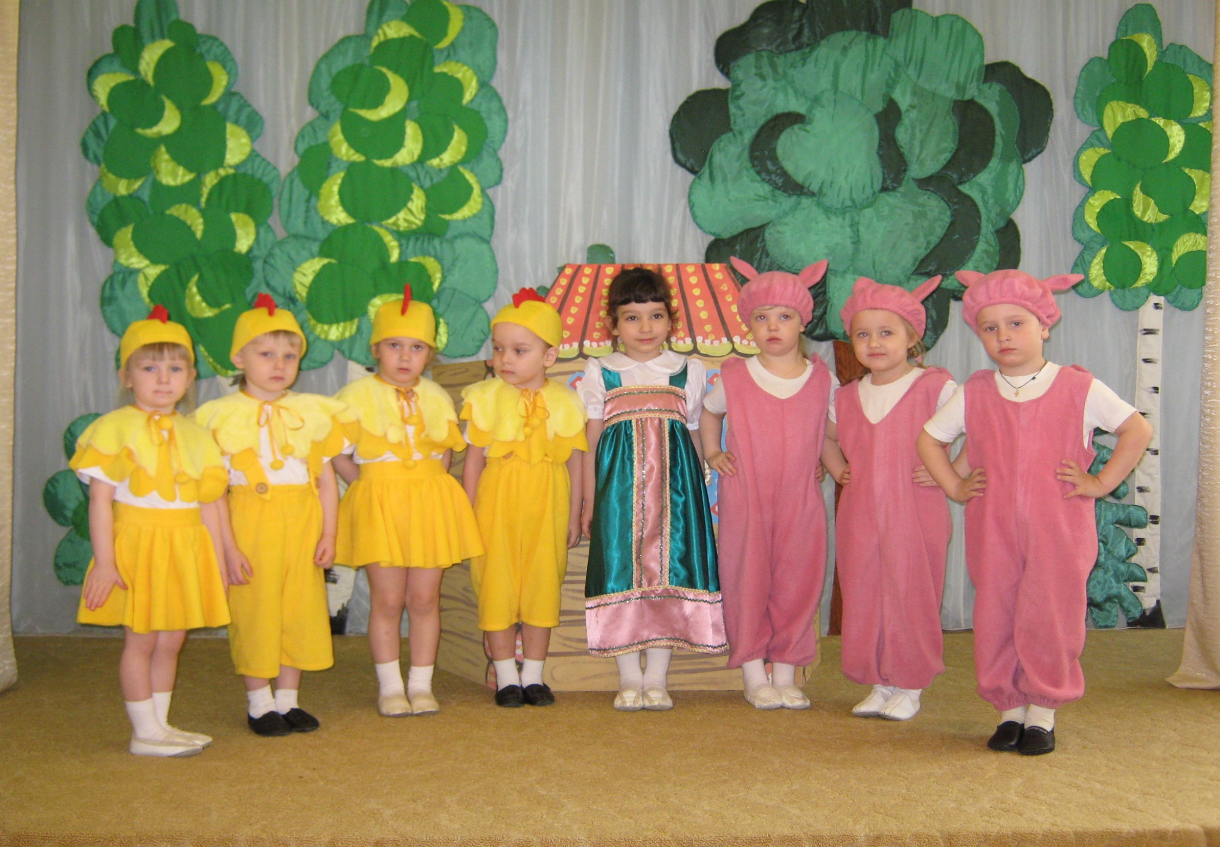
«ТАНЯ И ПЕС»

Slide 3
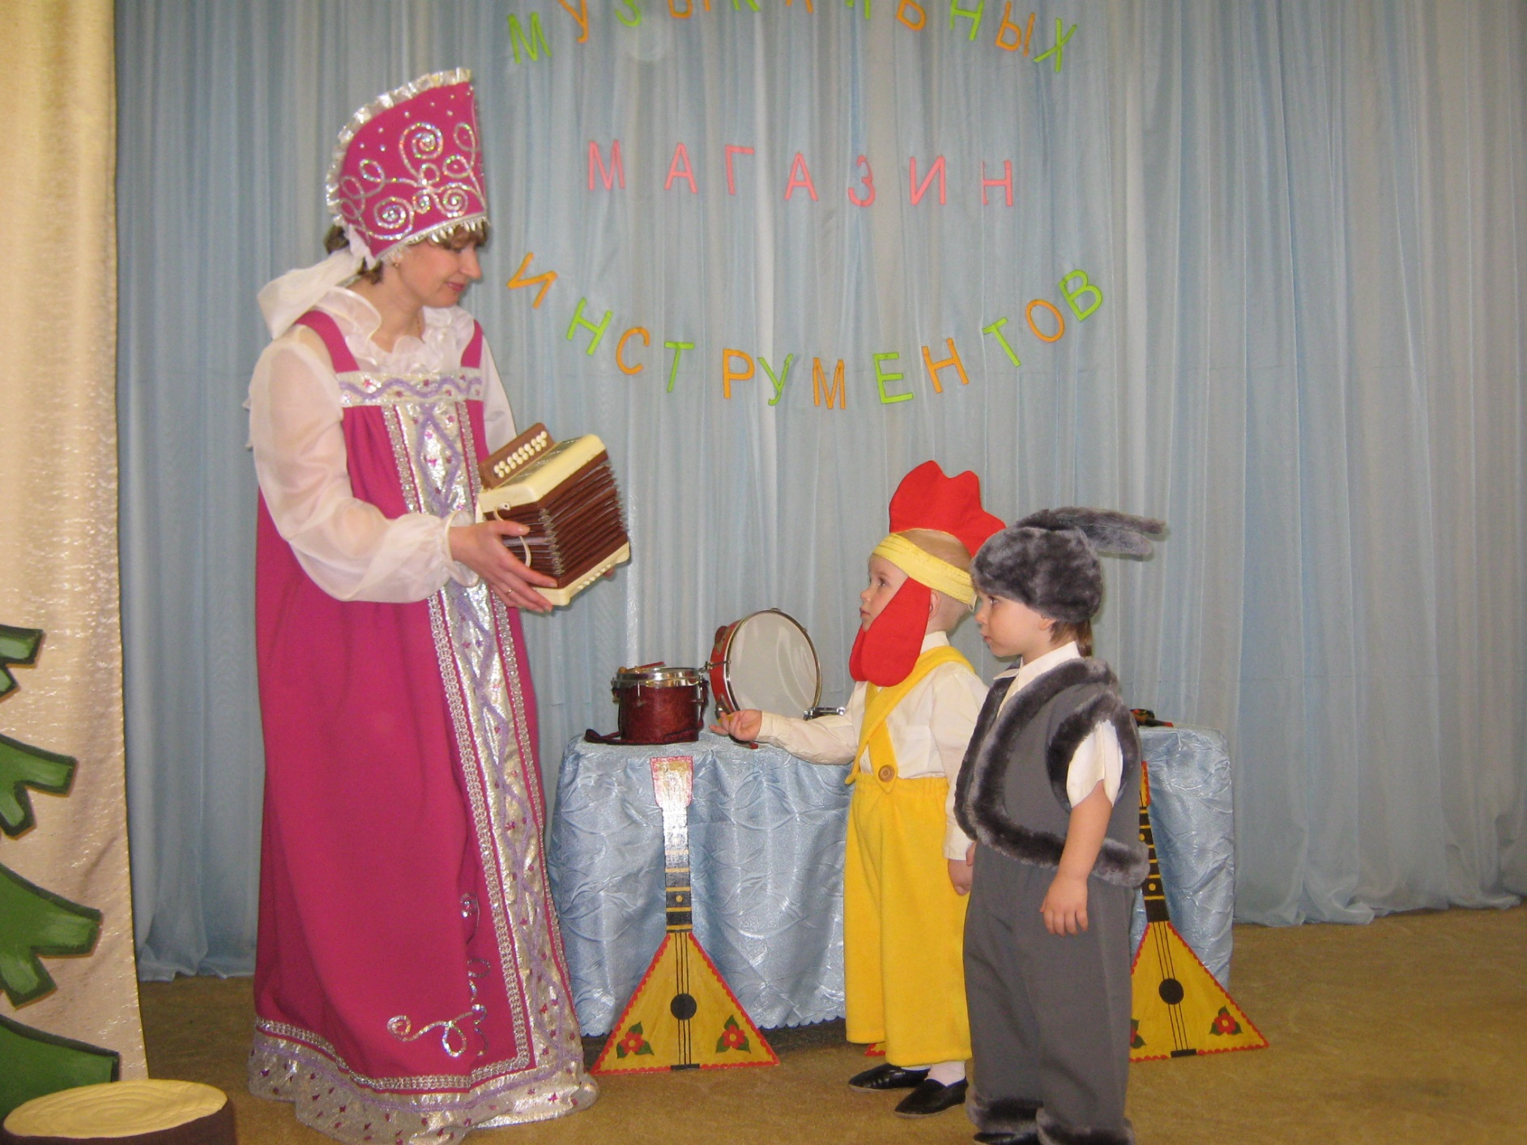
«ВЕСЕЛЫЙ МУЗЫКАНТ»

Slide 4
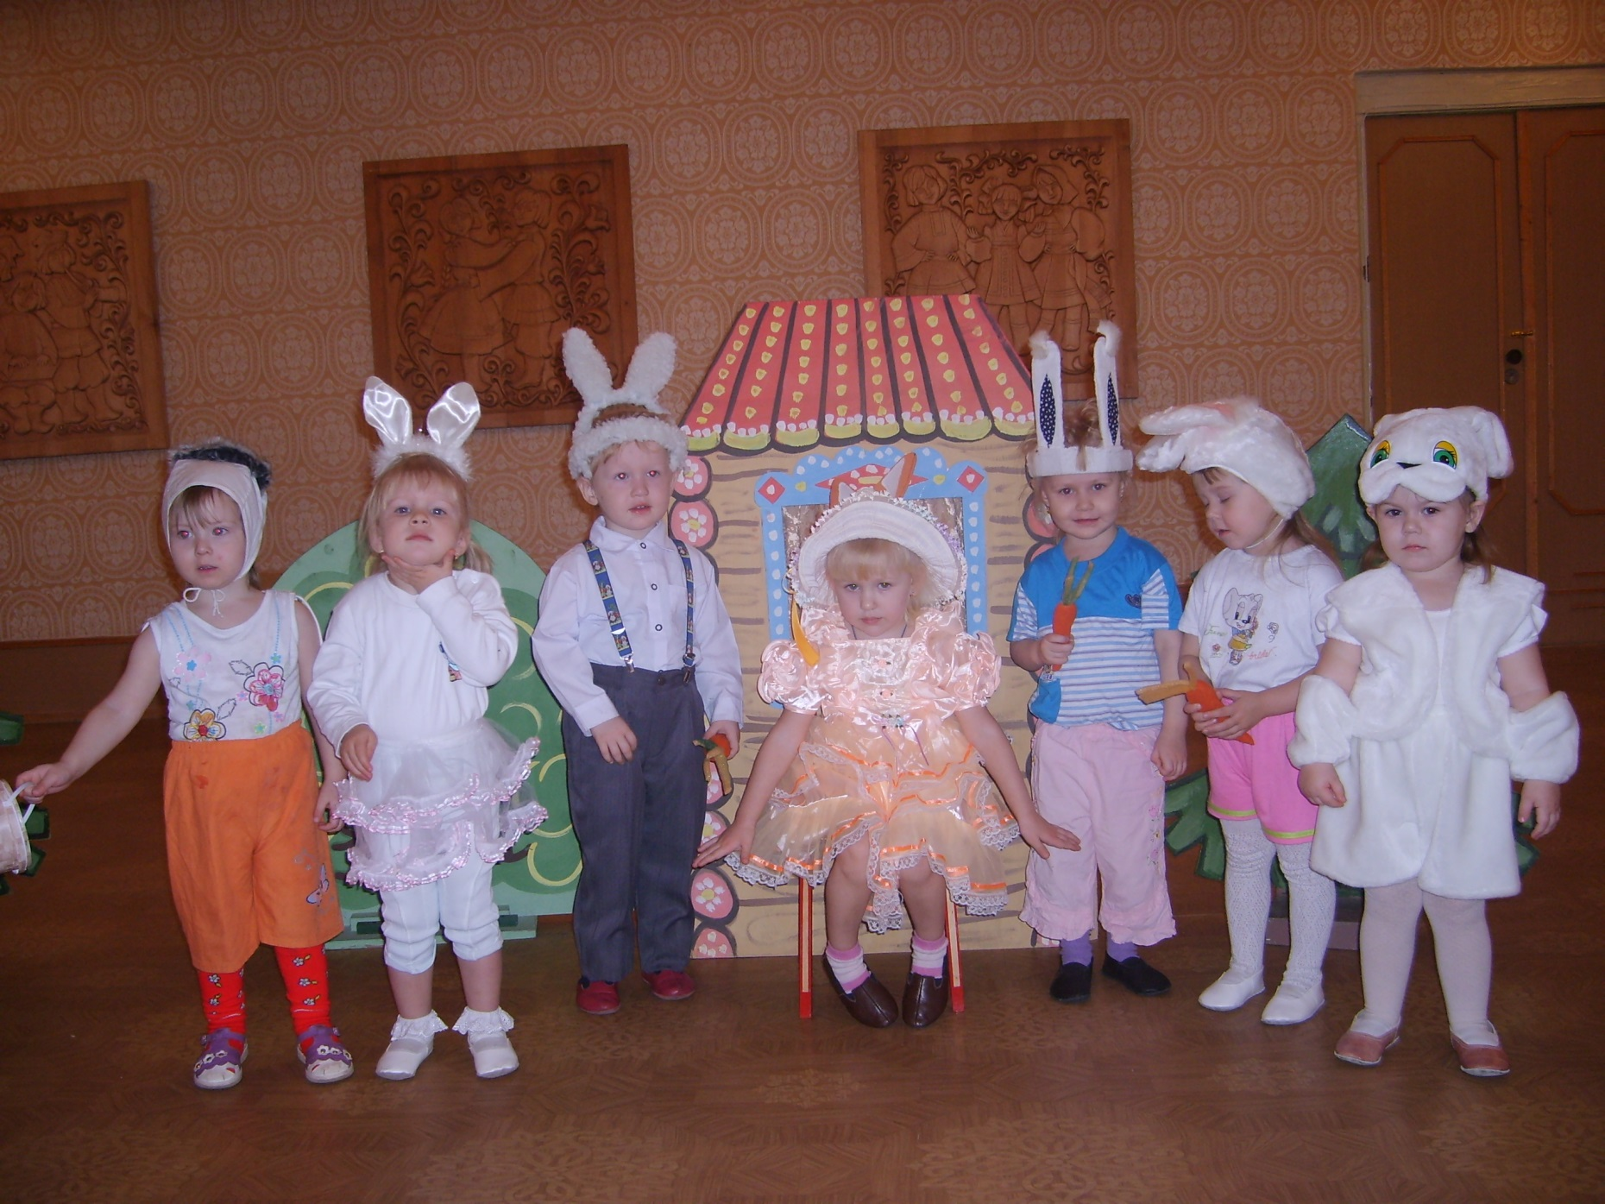
«Лисичкин праздник»

Slide 5
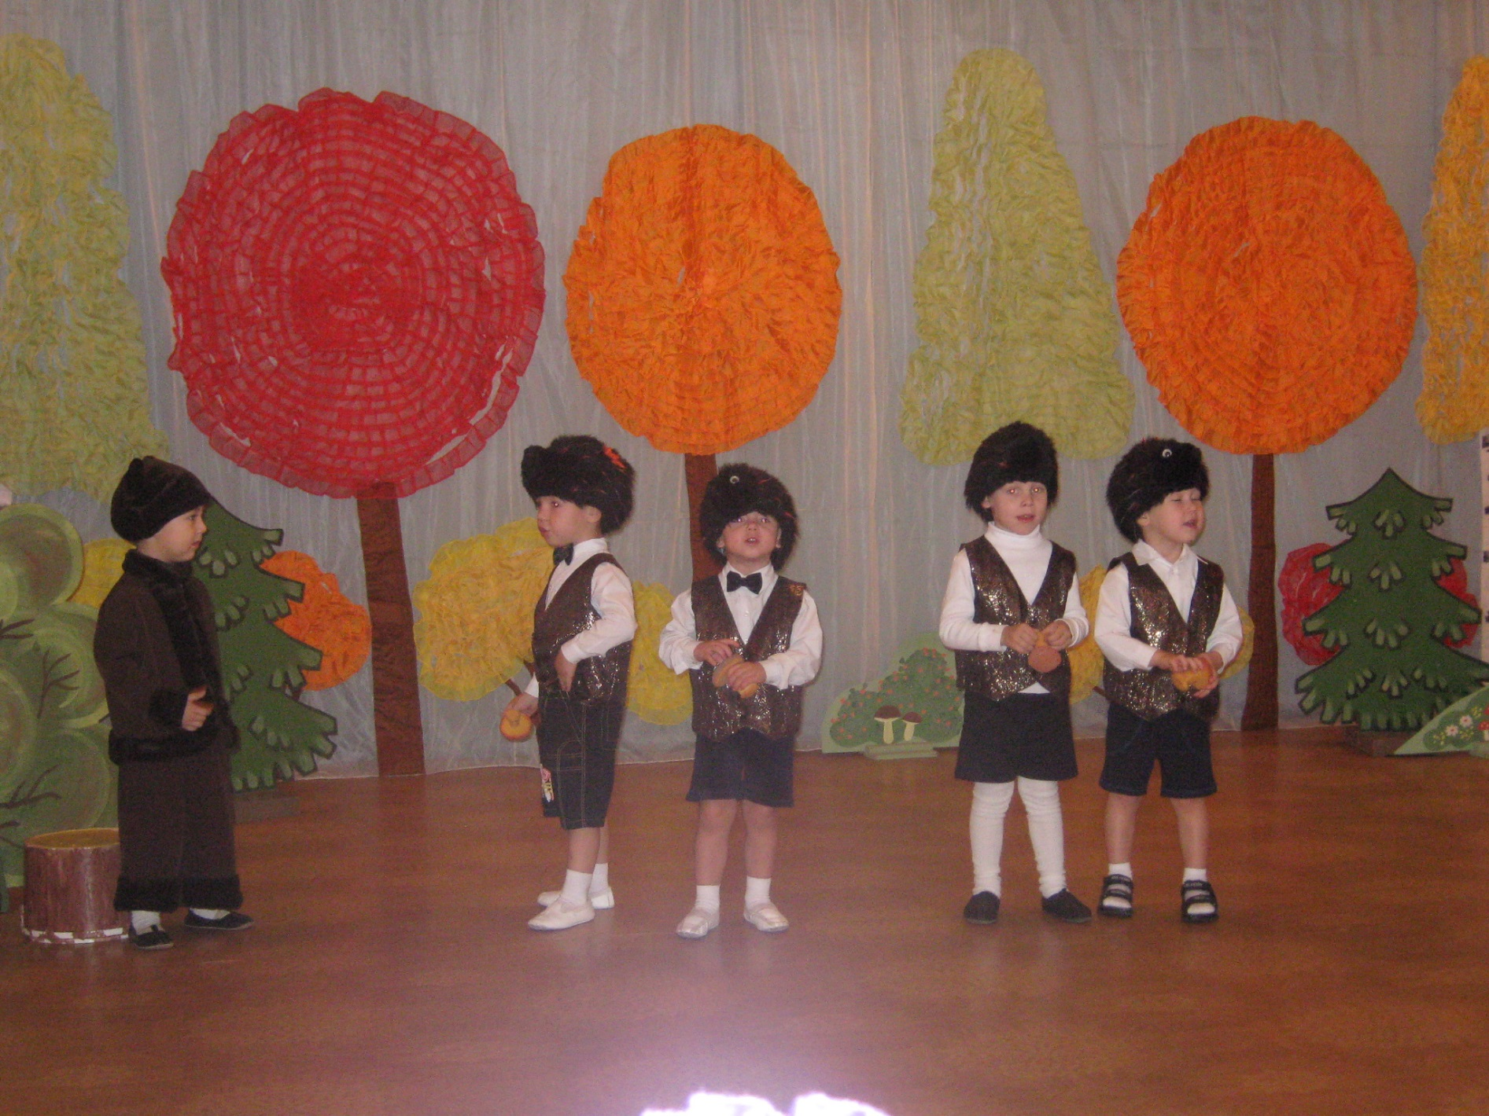
«ХОЗЯИН ЛЕСА»

Slide 6
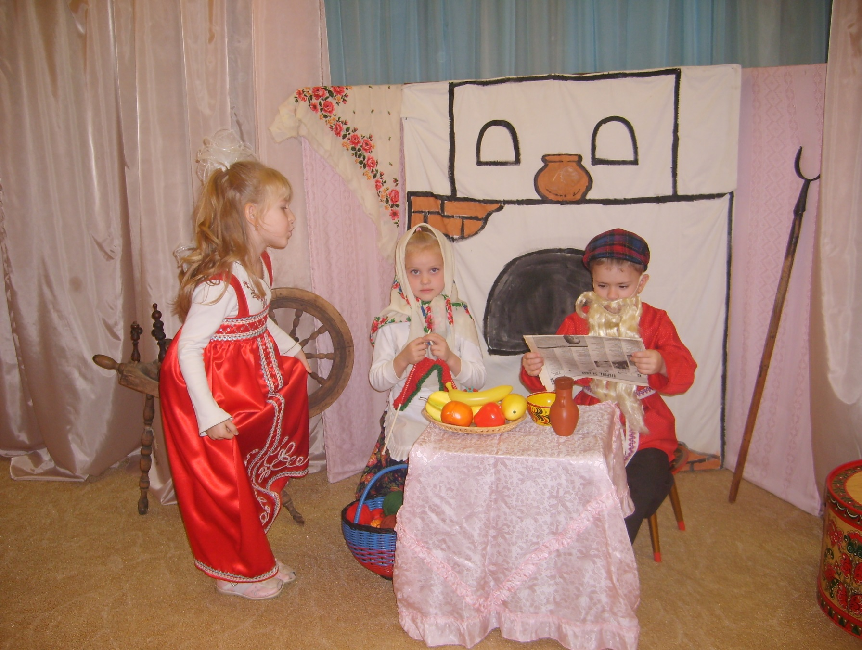
«НЕПОСЛУШНАЯ ДАША»

Slide 7
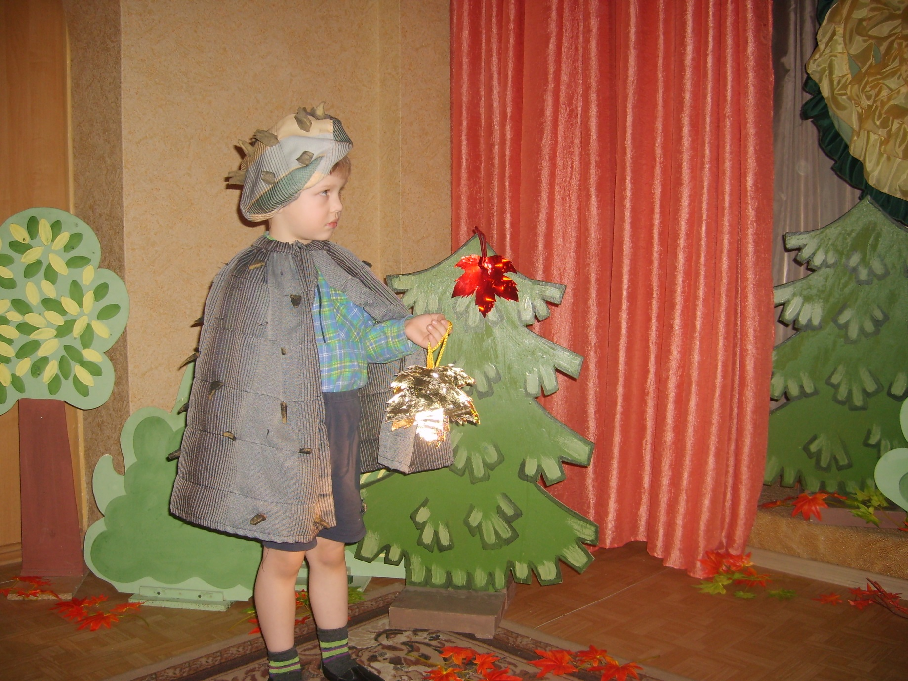
«ЛЕСНЫЕ ЗВЕЗДЫ»

Slide 8
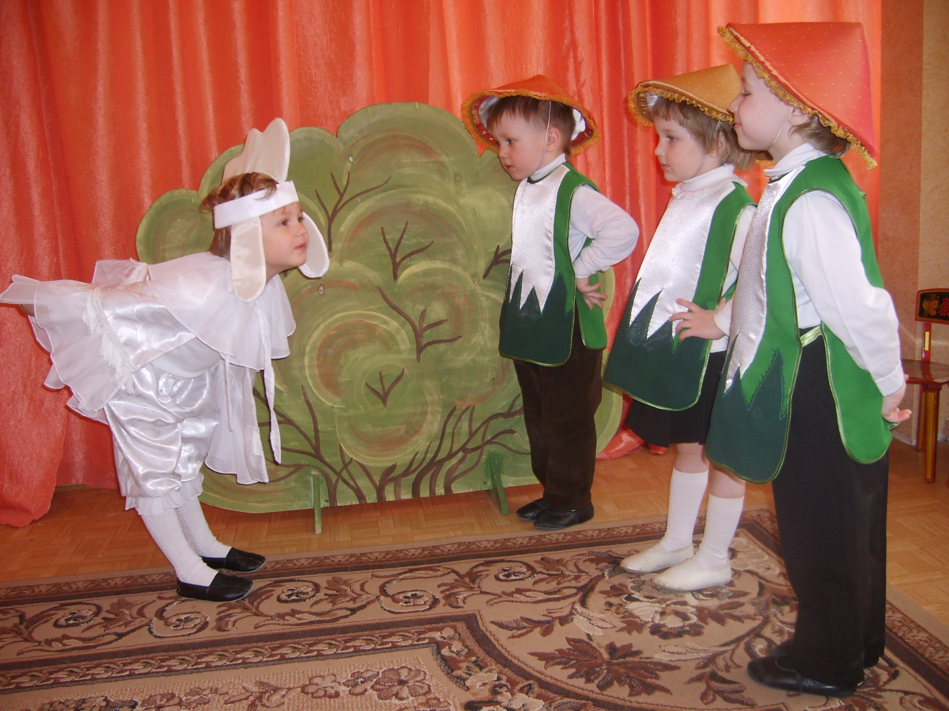
«ПЕТУШОК И КРАСКИ»

Slide 9
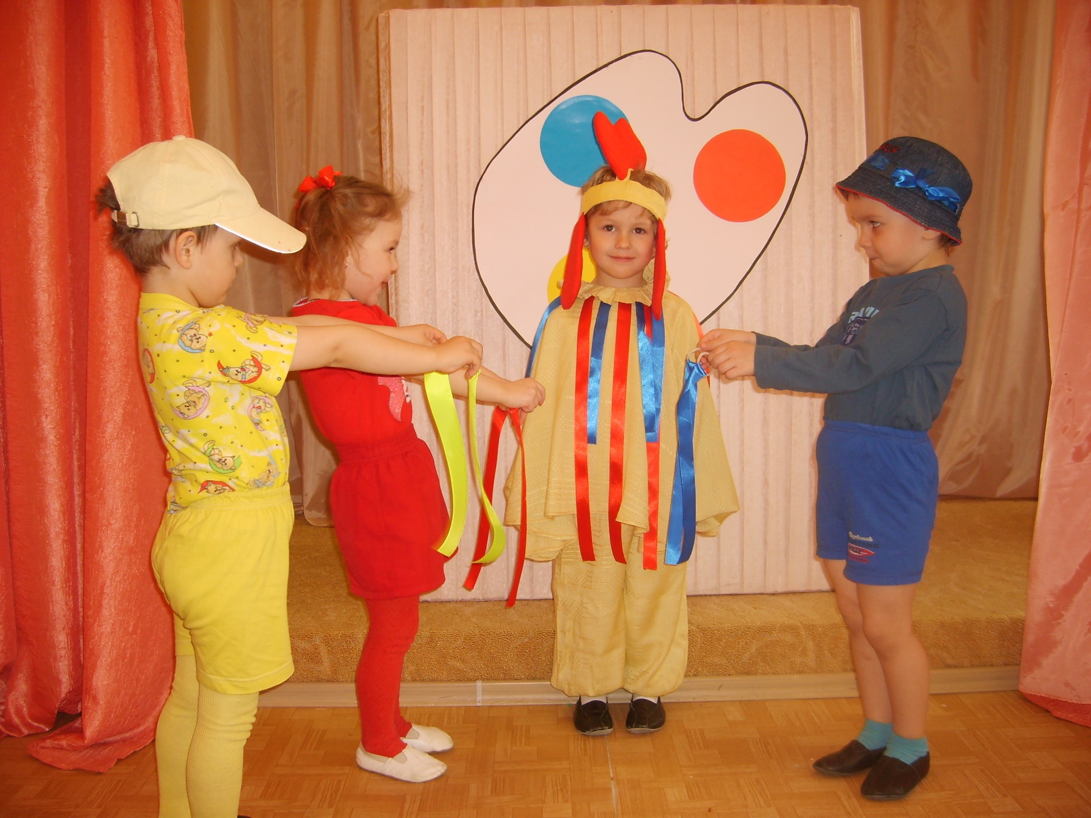
«ПЕТУШОК И КРАСКИ»

Slide 10
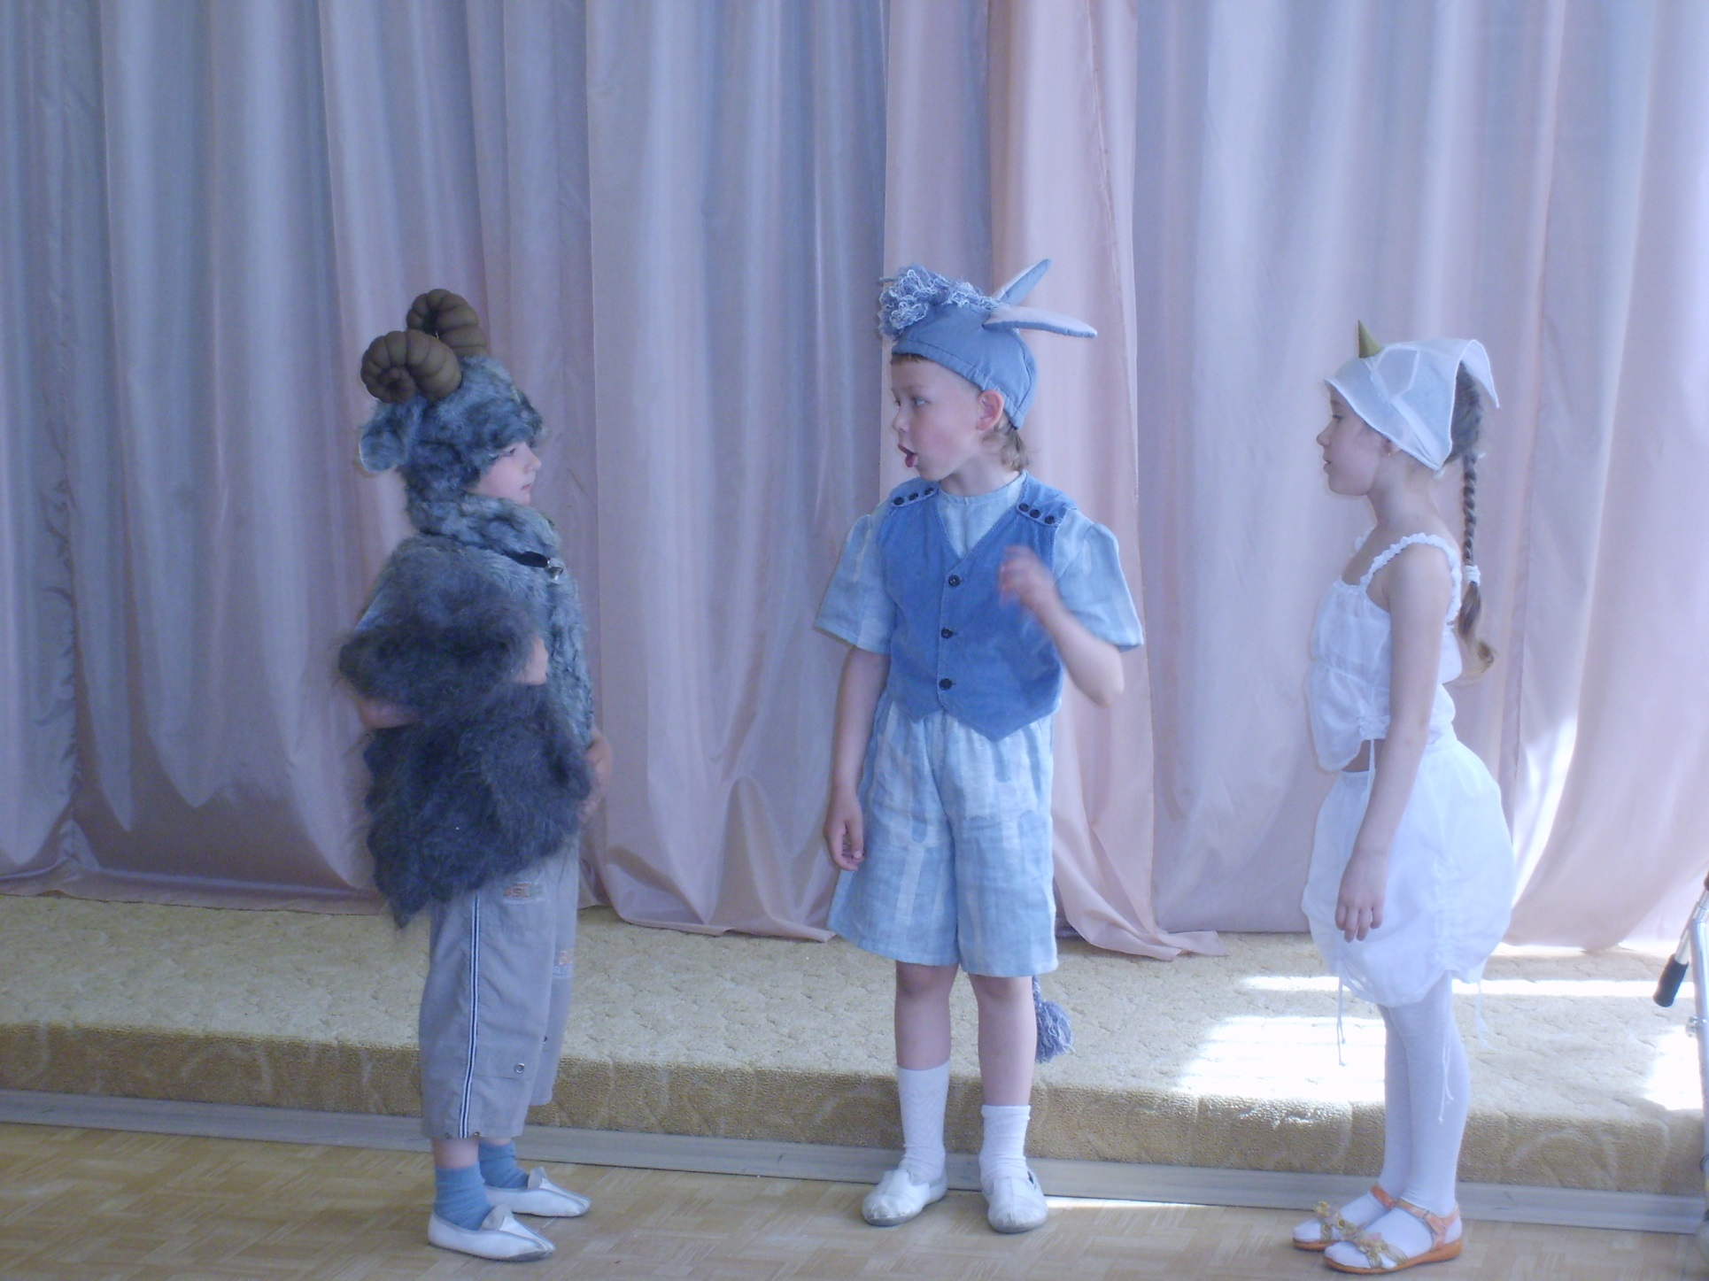
«КАК ОСЛИК СЧАСТЬЕ ИСКАЛ»

Slide 11
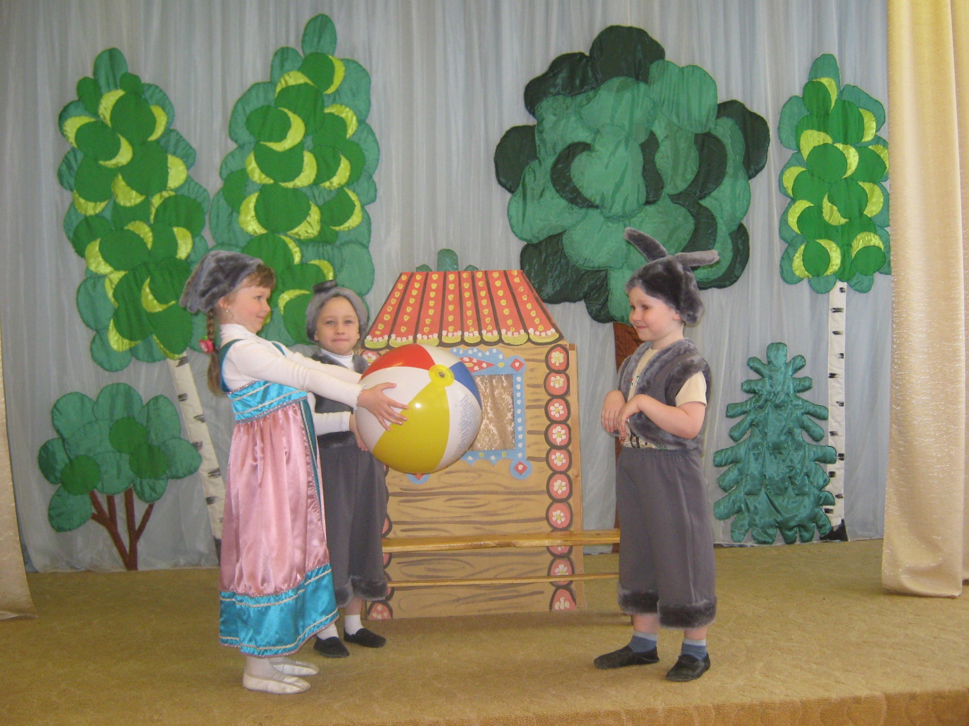
«СКУЧНО БЫТЬ ЖАДИНОЙ»

Slide 12
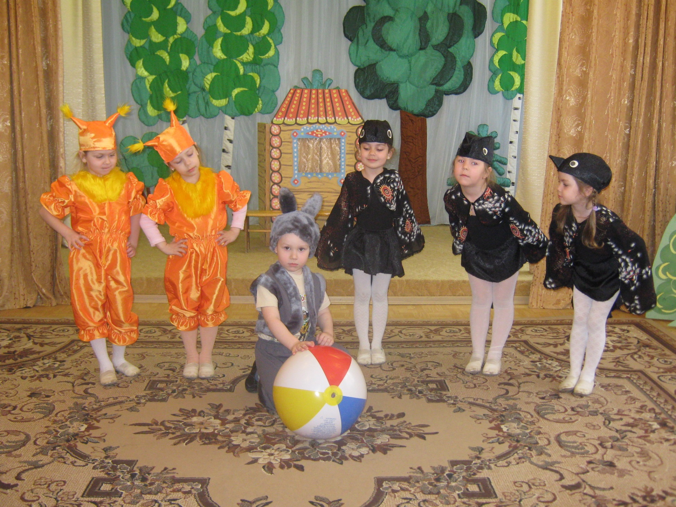
«СКУЧНО БЫТЬ ЖАДИНОЙ»

Slide 13
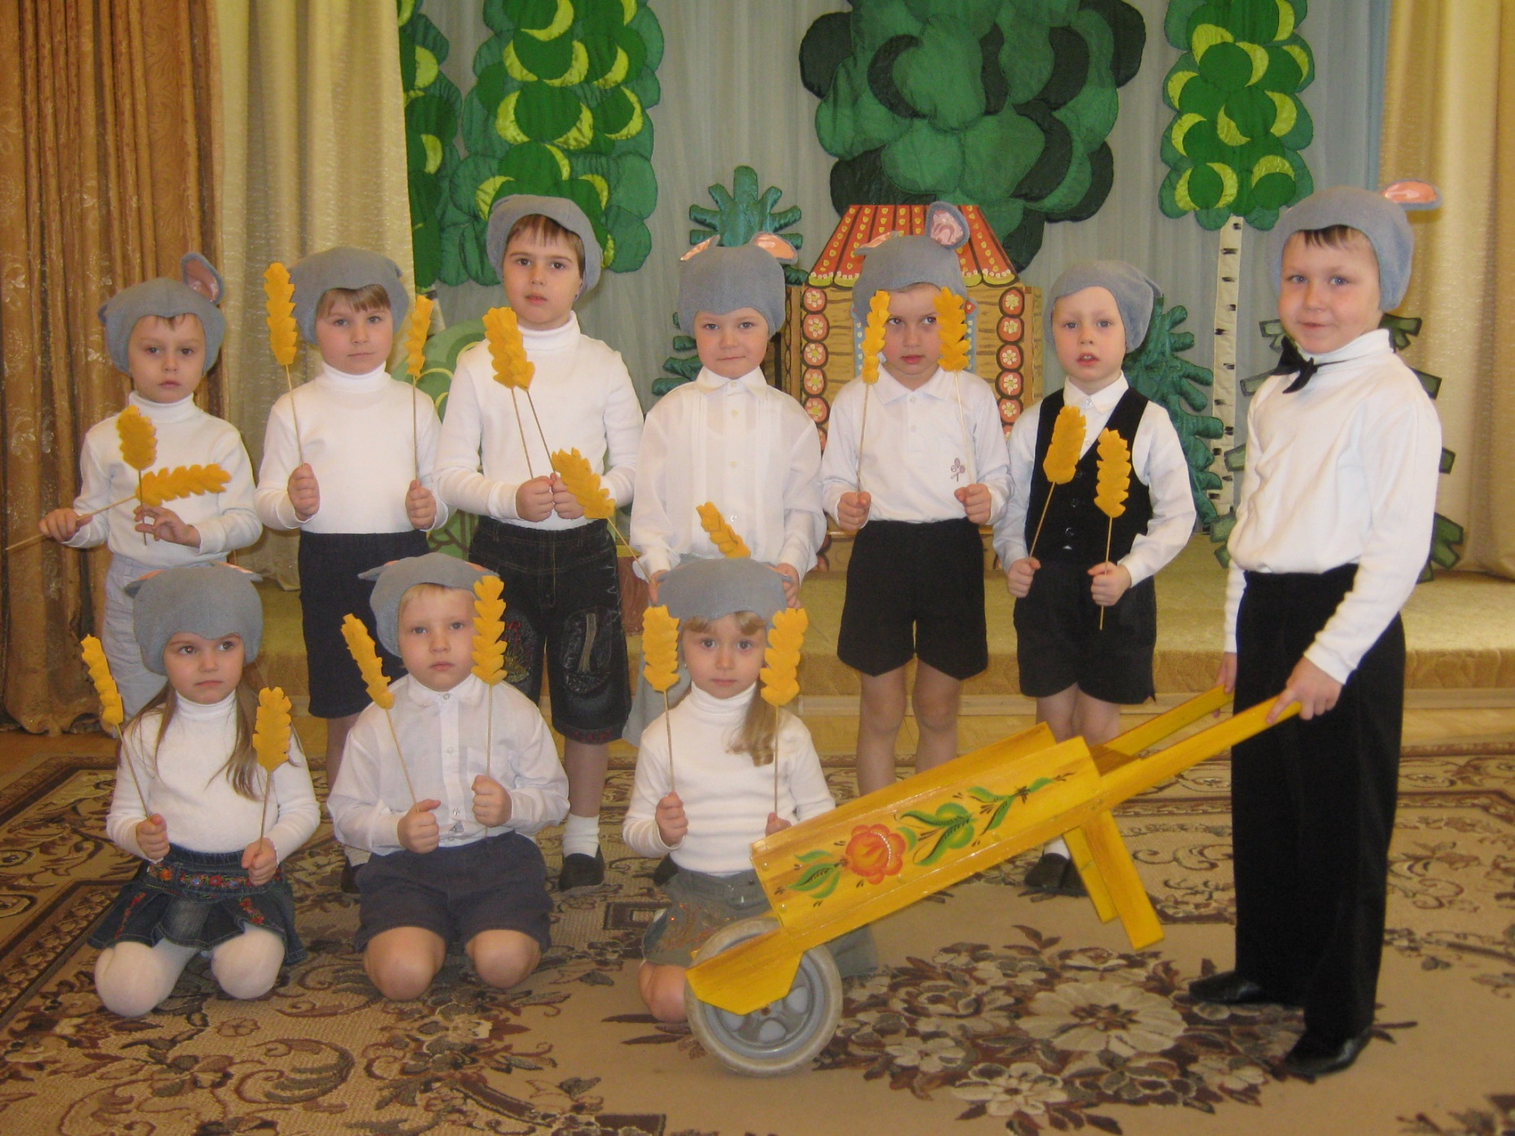
«МЕДВЕЖОНОК И МОЛОТОК»

Slide 14
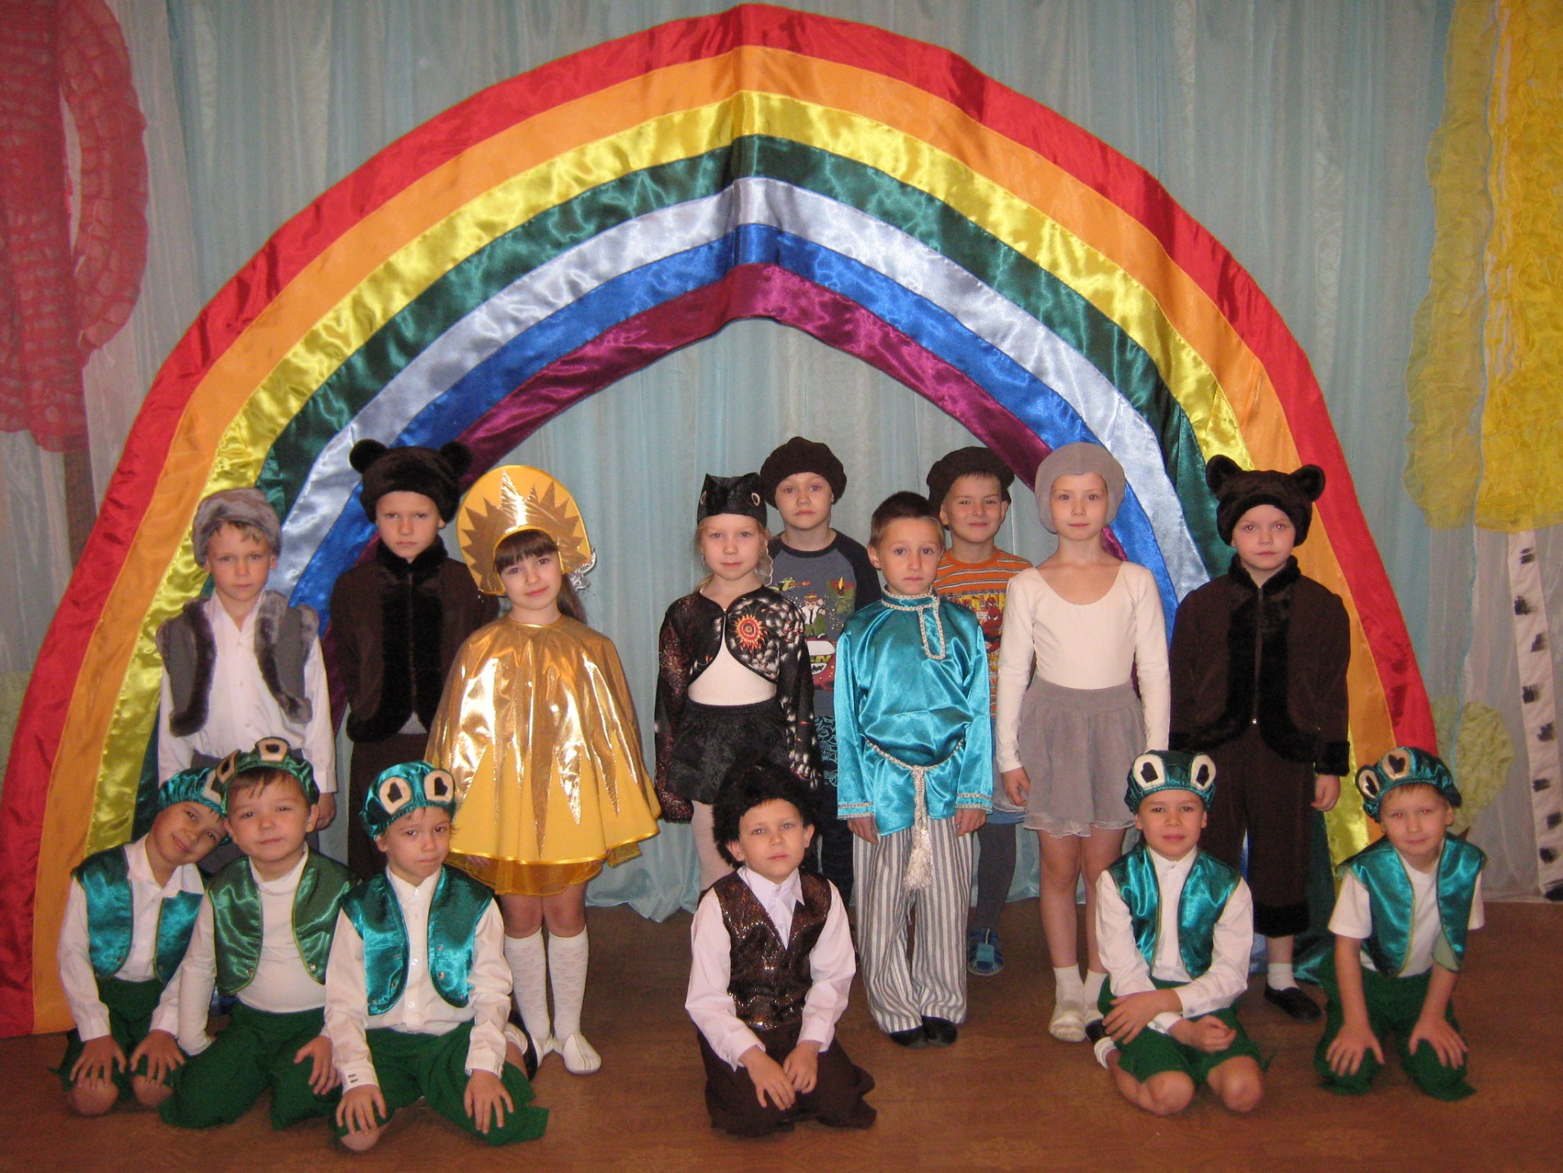
«ВОЛШЕБНАЯ СИЛА РАДУГИ»

Slide 15
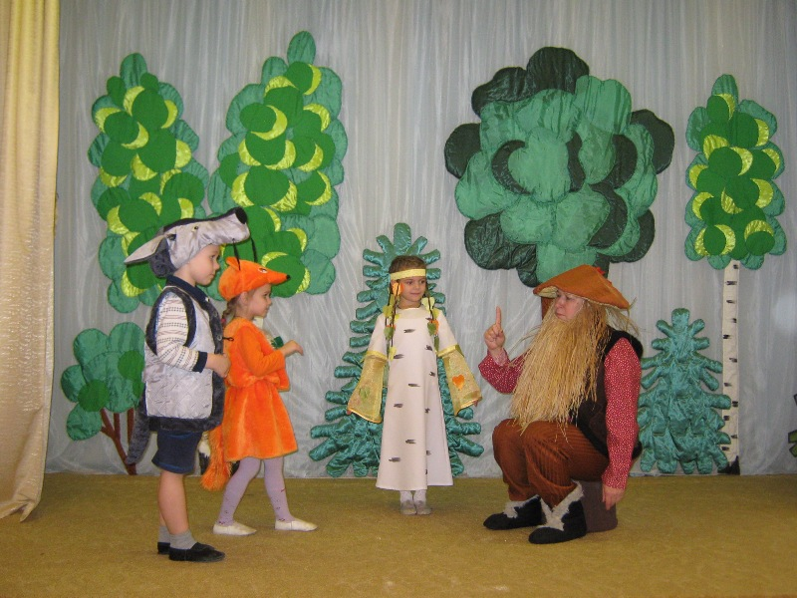
«ВО ПОЛЕ БЕРЕЗА СТОЯЛА»

Slide 16
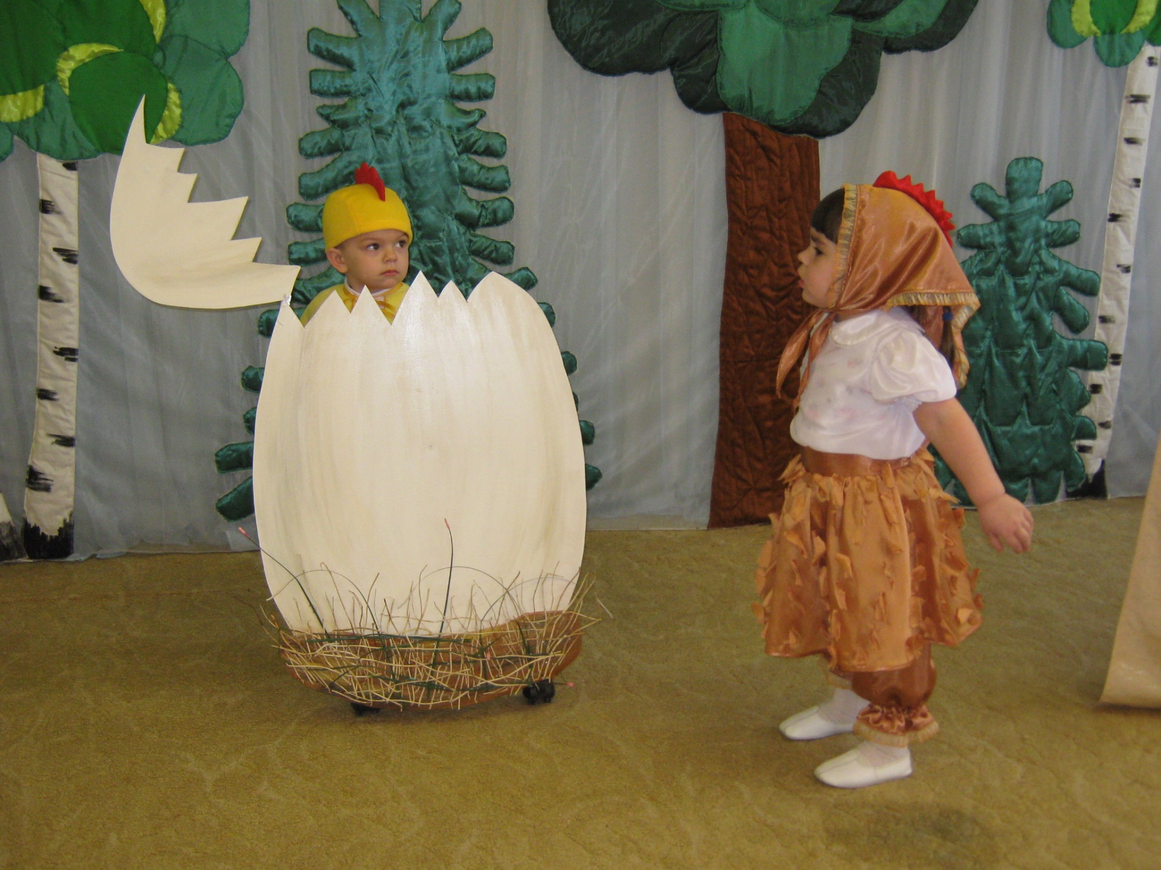
«ЦЫПЛЕНОК»

Slide 17
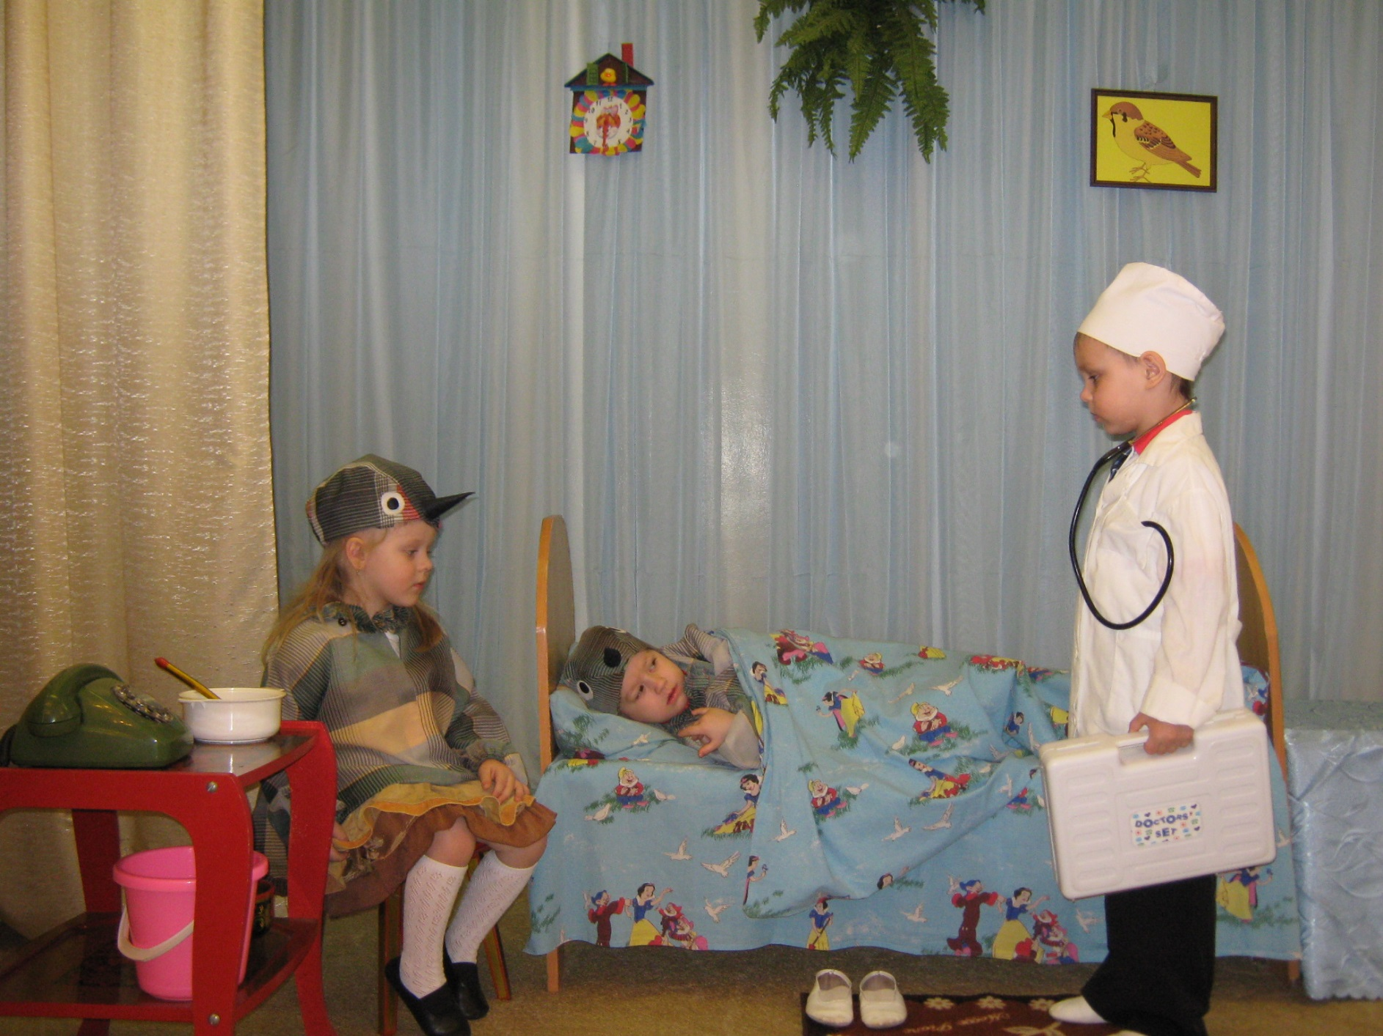
«ВОРОБУШЕК ЗАБОЛЕЛ»

Slide 18
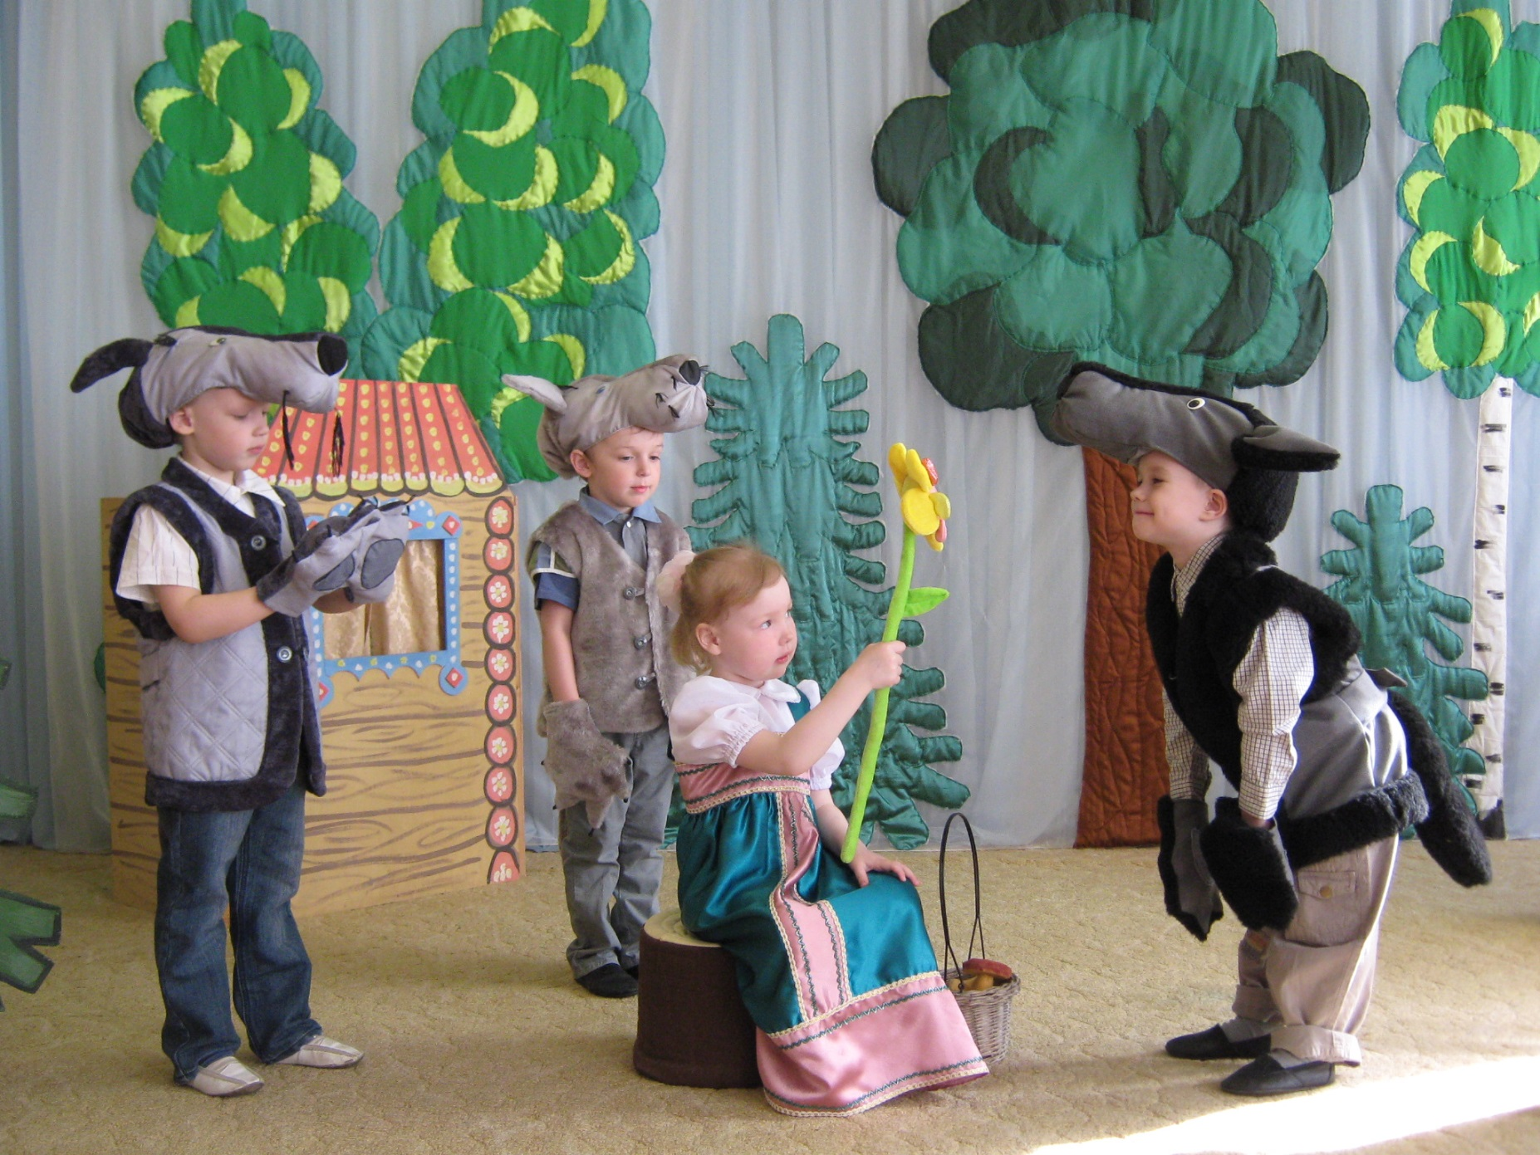
«ВОЛШЕБНЫЙ ЦВЕТОК»

Slide 19
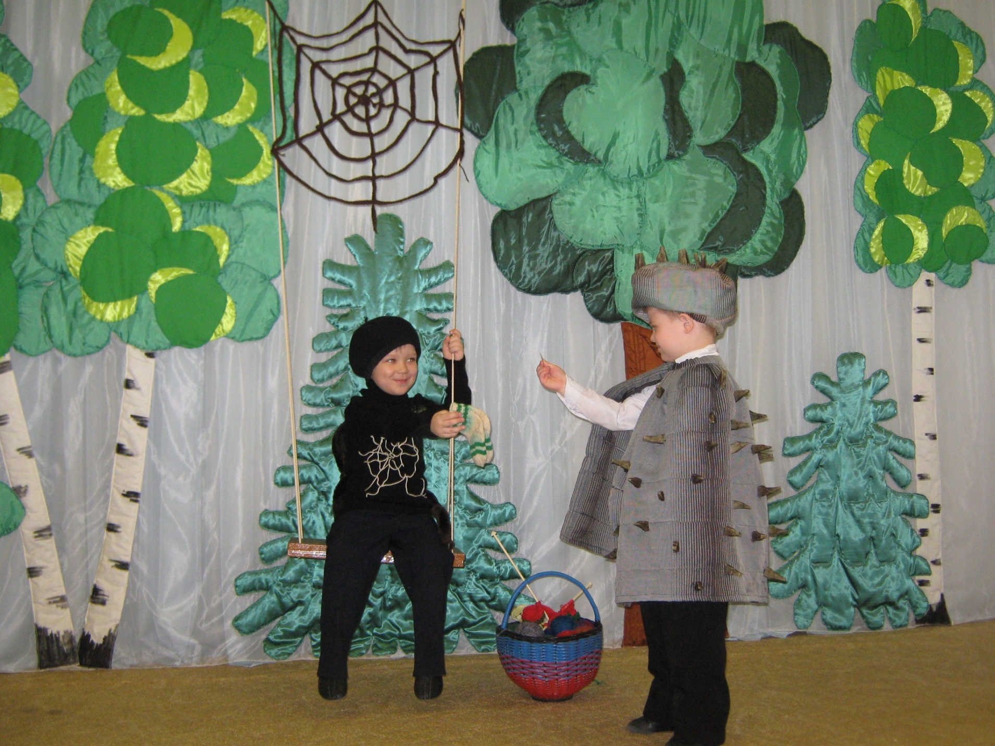
«ЕЖ И МОНЕТКА»

Slide 20
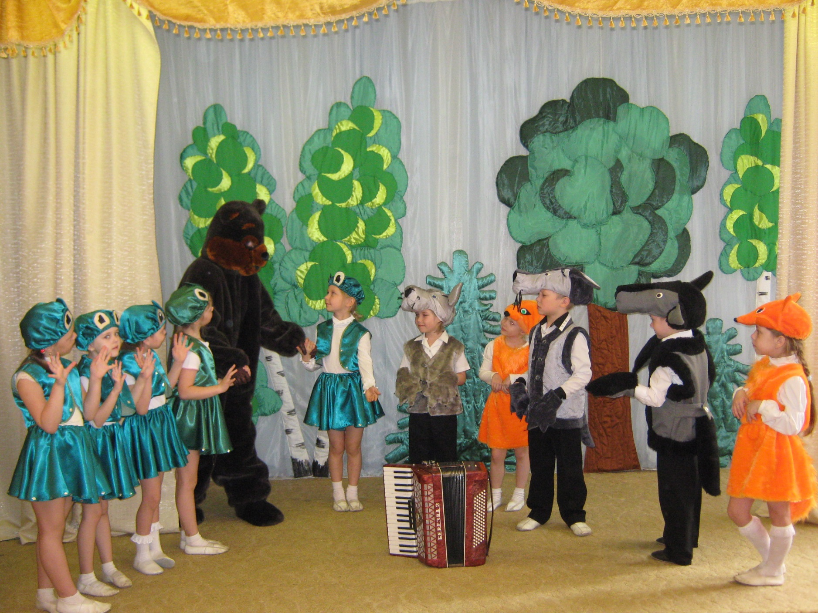
«УДИВИТЕЛЬНАЯ НАХОДКА»

Slide 21
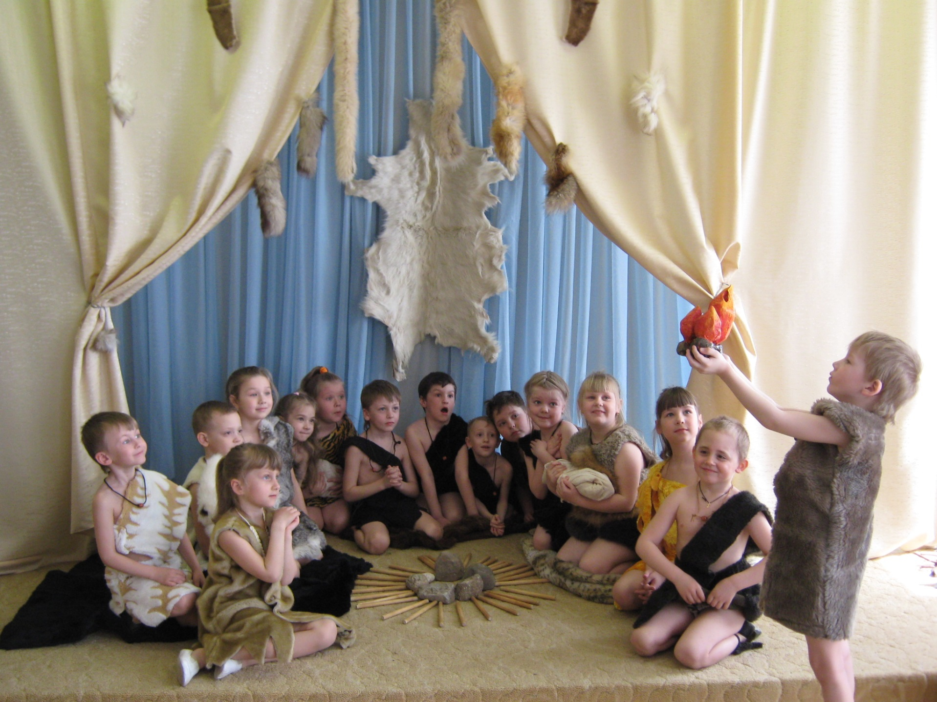
«СКАЗКА ПРО ЧЕЛОВЕКА, ЖИВШЕМ В КАМЕННОМ ВЕКЕ»

Slide 22
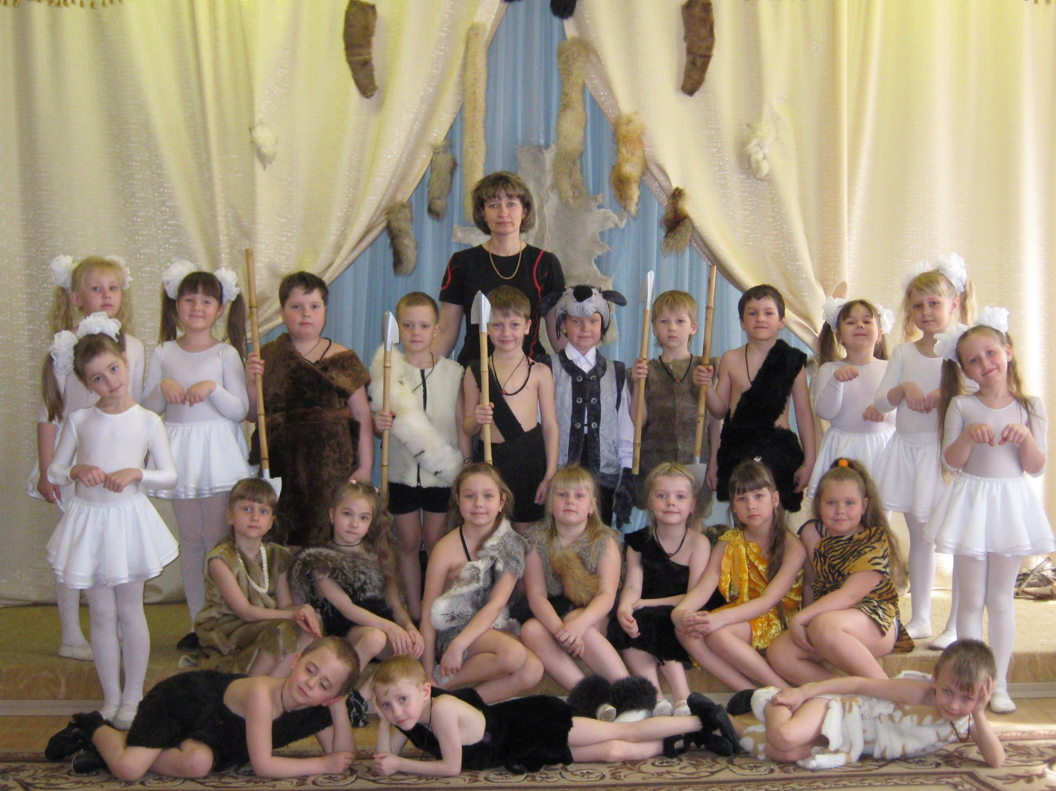
«СКАЗКА ПРО ЧЕЛОВЕКА, ЖИВШЕМ В КАМЕННОМ ВЕКЕ»

Slide 23
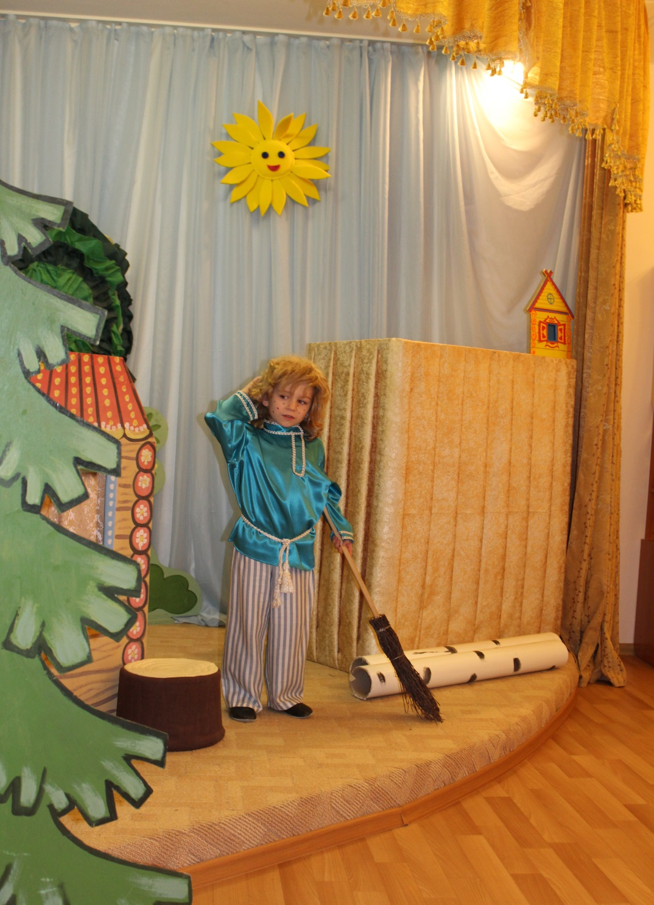
«МУХА НАДОЕДА»

Slide 24
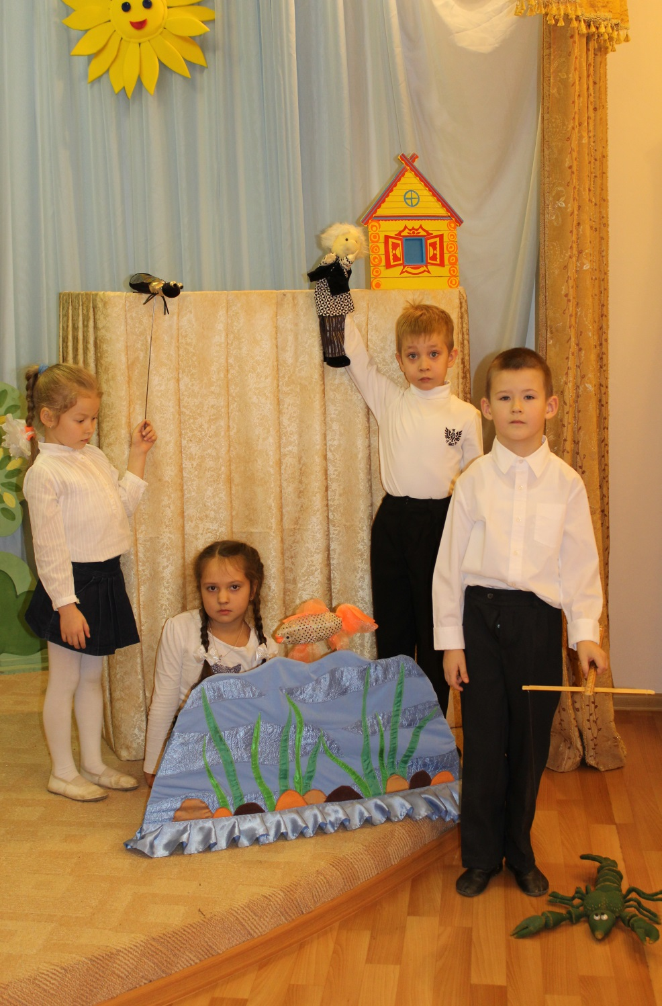
«МУХА НАДОЕДА»

Slide 25
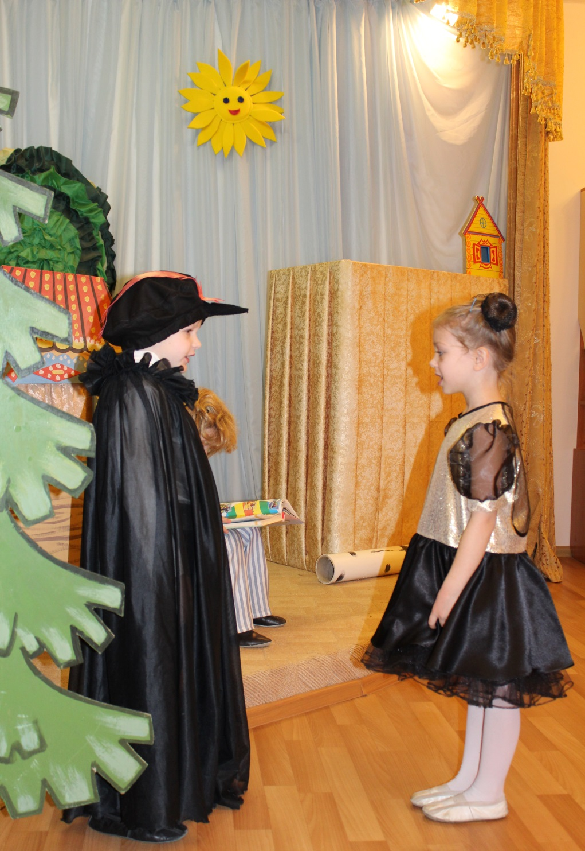
«МУХА НАДОЕДА»

Slide 26
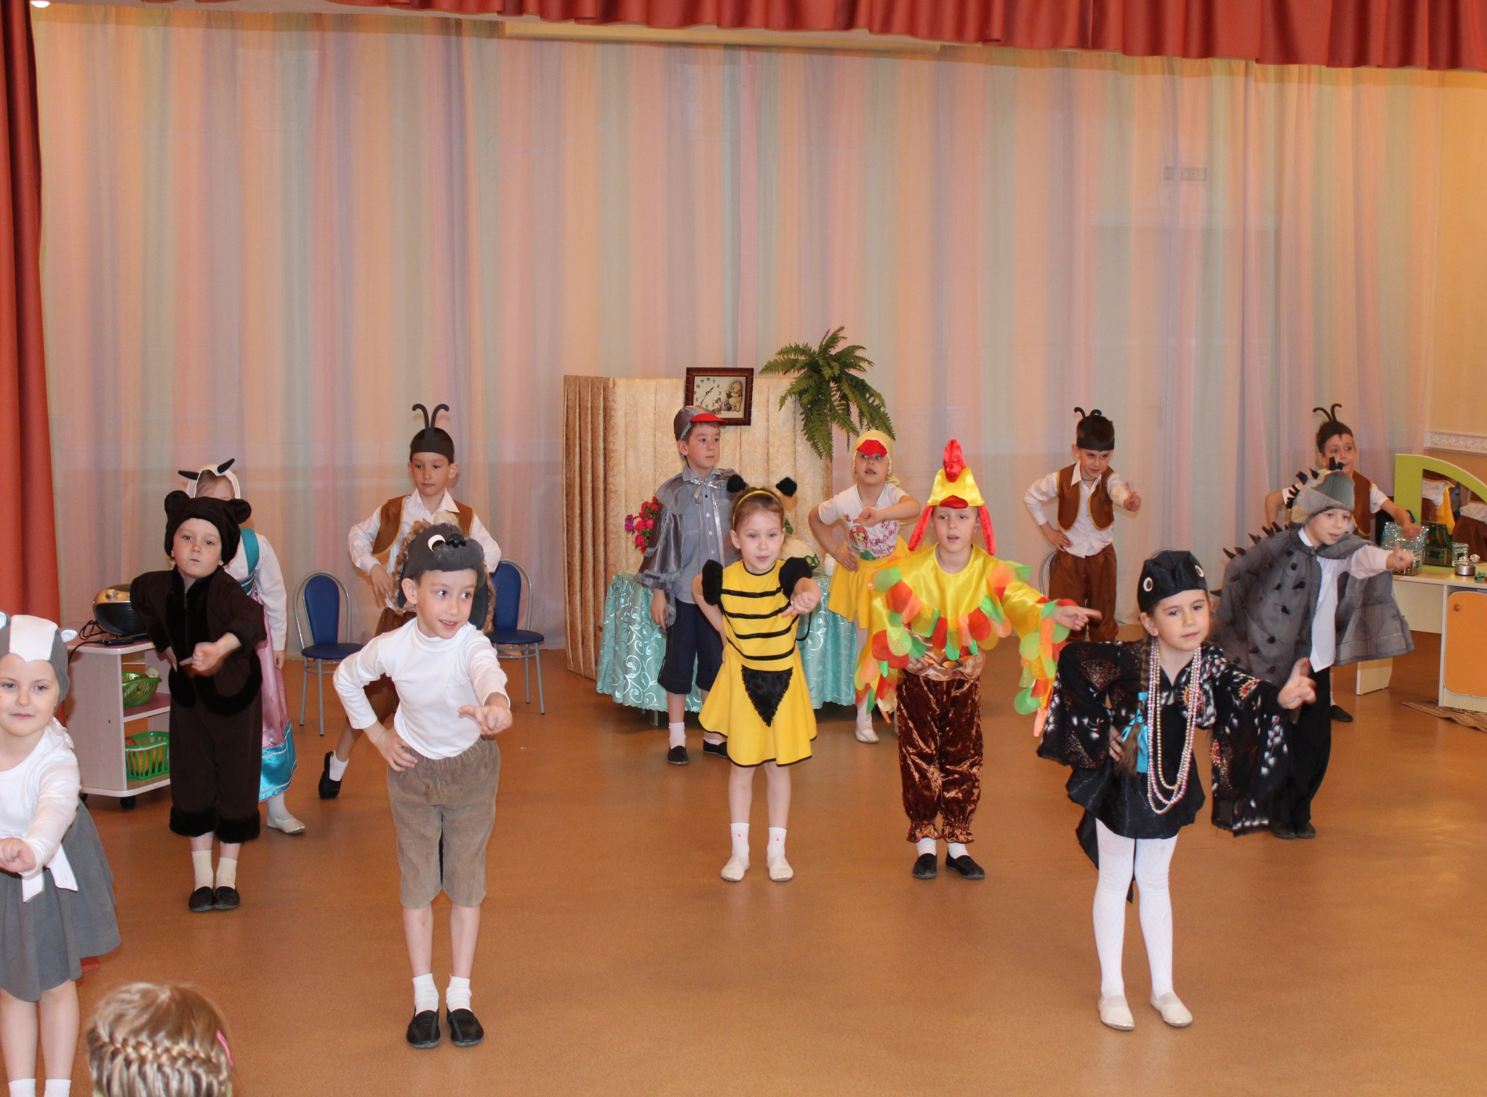
«ПРО ВОРОНУ, КОТОРАЯ УМЕЛА СЧИТАТЬ ДО ДЕСЯТИ»

Slide 27
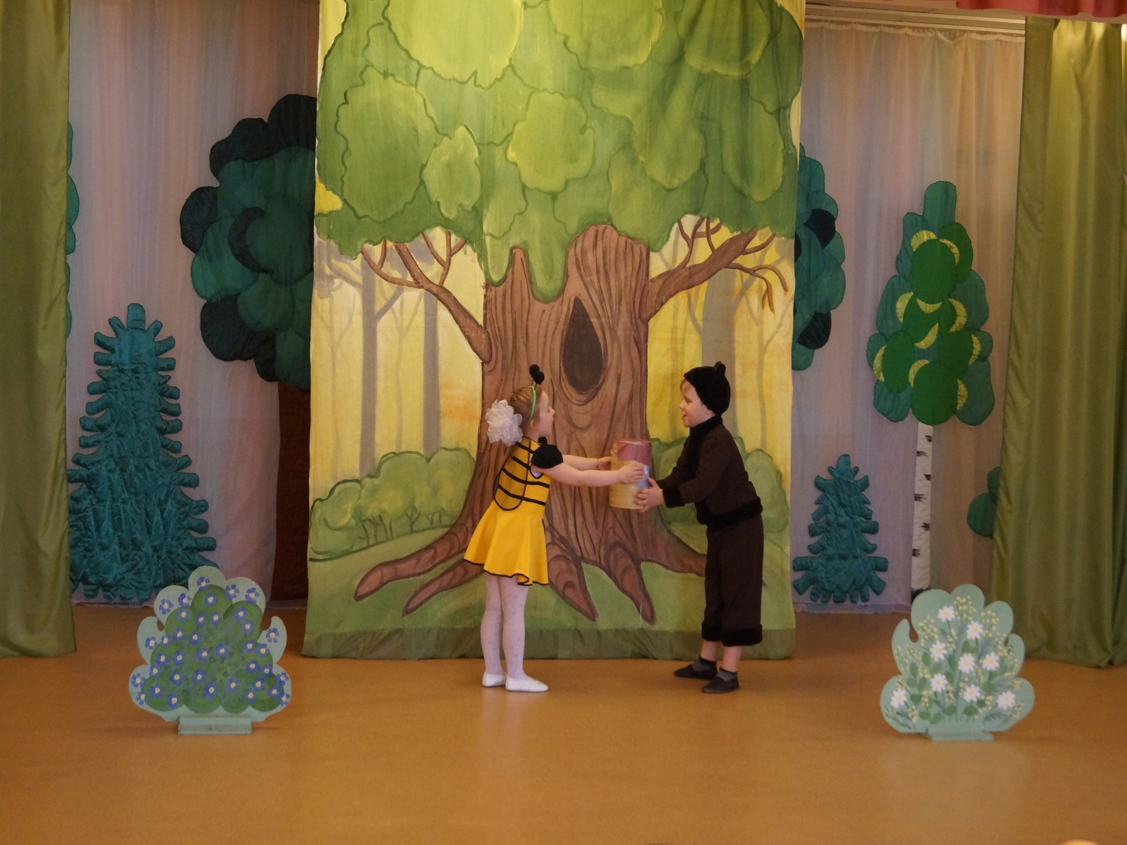
«ПЧЕЛКИНА ДОБРОТА»

Slide 28
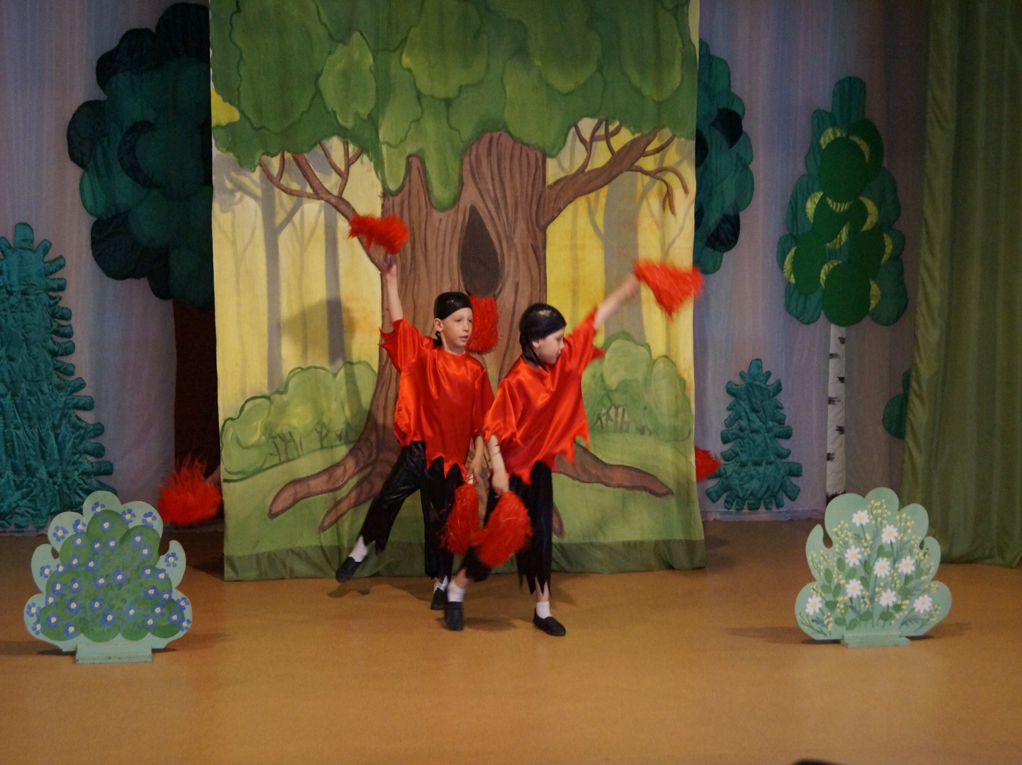
«ПЧЕЛКИНА ДОБРОТА»

Slide 29
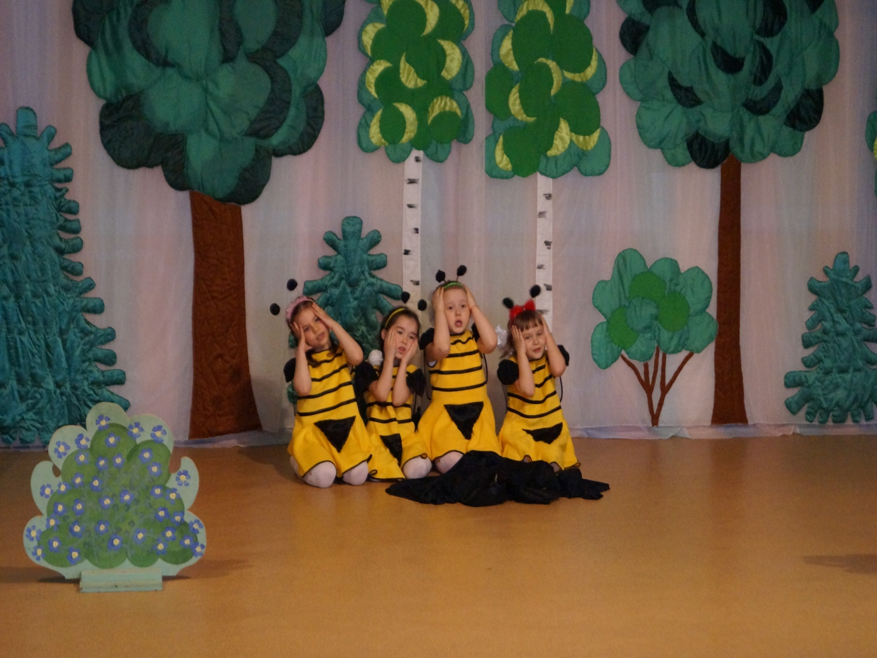
«ПЧЕЛКИНА ДОБРОТА»

Slide 30
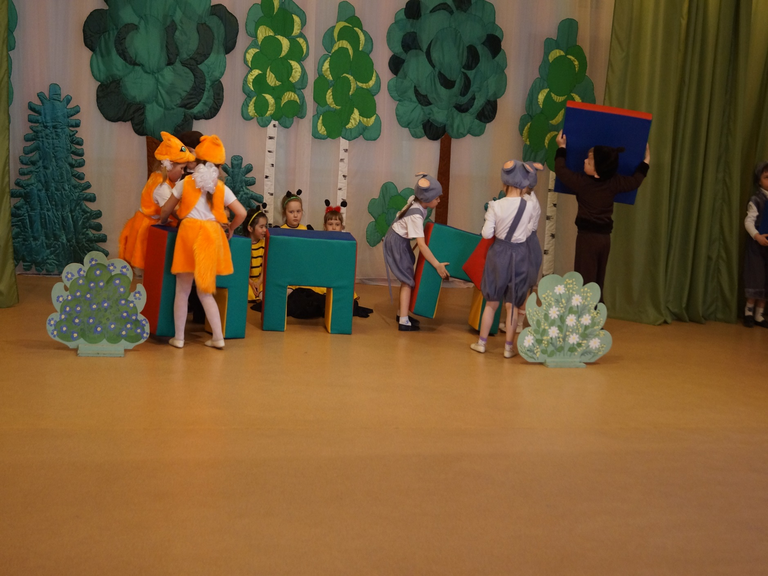
«ПЧЕЛКИНА ДОБРОТА»

